Slide 1
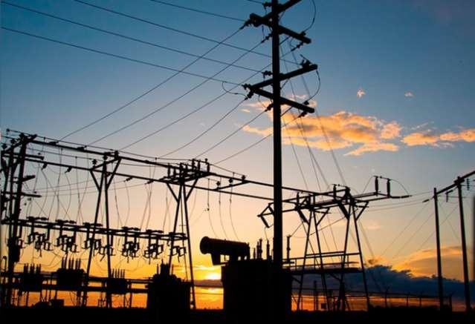
Seguridad en Sistemas Eléctricos

Slide 2
Integridad de las Instalaciones
El concepto de “Integridad” se refiere a ver el conjunto de instalaciones y equipos dedicados a determinada función como un todo, es decir:
Definir y analizar los riesgos principales a que se verán sometidas durante su funcionamiento
Analizar las mejores estrategias para aplicar en el Manteniniento
Estudiar la mejora constante de las mismas y de los procedimientos
operativos
Todo esto, con el objetivo de:
Mantener las instalaciones “íntegras” , es decir que durante su vida útil, se mantengan las condiciones originales de funcionamiento, sin degradarse

Slide 3
Integridad de sistemas eléctricos
Reflexión:
“Un diseño o construcción segura no debería ser una imposición de ley, debería ser una responsabilidad profesional.”
Werner Von Siemens R
La integridad de un sistema eléctrico abarca dos aspectos:
Seguridad de las personas:
Para este aspecto es fundamental que se encuentren instaladas y en buen estado de funcionamiento las protecciones mas adecuadas, según el diseño correspondiente.
Seguridad de las instalaciones:
En este aspecto intervienen el diseño (Ingeniería), estado de Mantenimiento, condiciones operativas (parámetros dentro de límites establecidos, procedimientos) y obsolecencia.

Slide 4
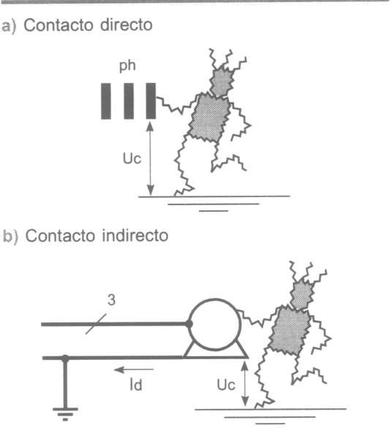
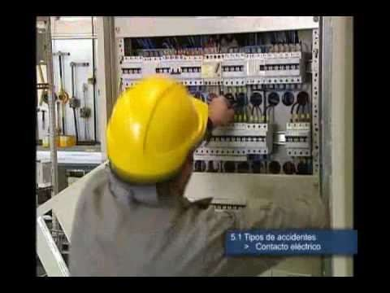
Causas de accidentes eléctricos

Slide 5
Contactos eléctricos
Contacto Directo
Protección por:
Aislaciones
Envolturas
Barreras
distancia
Contacto Indirecto:
Protección por:
Puesta a tierra
Interruptores diferenciales
Detectores de
tensión
5

Slide 6
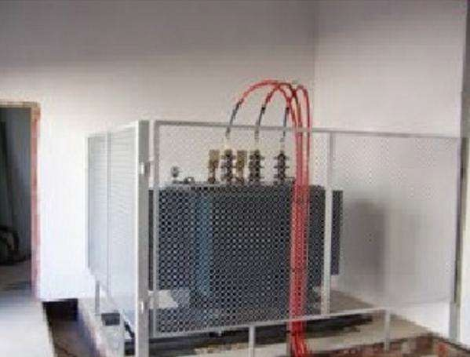
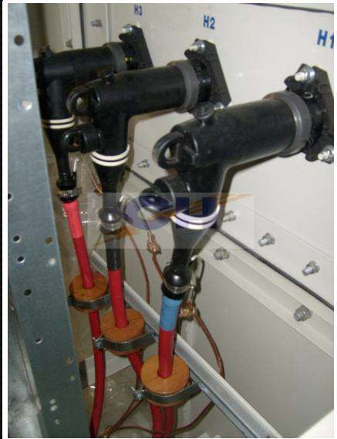
Protección contra contactos directos
Por alejamiento ó separación
Por aislamiento

Slide 7
Condiciones de seguridad
Para lograr seguridad deben darse varias condiciones:
SEGURIDAD ADMINISTRATIVA
SEGURIDAD DE INSTALACIONES
SEGURIDAD DE MANTENIMIENTO
PROCEDIMIENTOS DE TRABAJO ( seguro )
“CAPACITACIÓN”

Slide 8
Condiciones de seguridad
Prioridades:
SEGURIDAD ADMINISTRATIVA
SEGURIDAD DE INSTALACIONES
SEGURIDAD DE MANTENIMIENTO
PROCEDIMIENTOS DE TRABAJO
CAPACITACIÓN
La experiencia demuestra que:
los primeros tres puntos suelen no cumplirse,
por lo que se requiere:
extremar las conductas de seguridad (puntos 4 y 5)
puede decirse que un factor presente en todos los accidentes es: fallas en la conducta

Slide 9
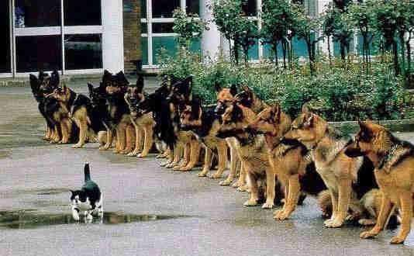
Riesgos de la electricidad
nada impide que se comporten así:
pero asuman el riesgo y avisen a los que están cerca
Porque son los que van a tener que ir a separar a los perros
9

Slide 10
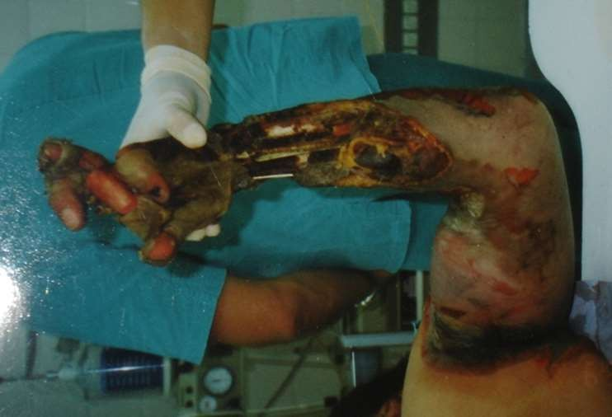
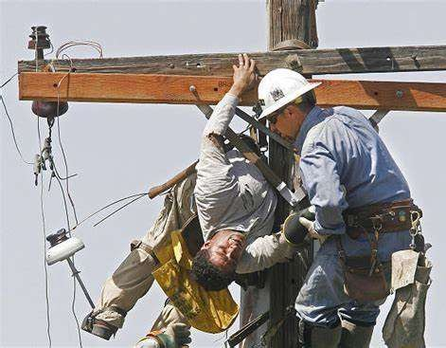
Consecuencias de un accidente eléctrico

Slide 11
5 Reglas de oro de seguridad eléctrica
Corte efectivo,
  de todas las fuentes de tensión
Bloqueo,
  de todos los aparatos de corte y seccionamiento
Comprobación de ausencia de tensión
  con aparatos adecuados
Puesta a tierra y en corto circuito
  con medios firmes y de suficientes capacidad
Delimitar la zona de trabajo seguro
  con señales eficaces y adecuadas
11

Slide 12
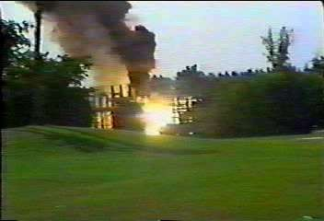
Los sistemas
eléctricos
poco como
suelen ser
considerados
posibles fuentes de
incidentes o accidentes. Sin embargo, en caso de falla pueden liberar enormes cantidades de energía en forma de calor, con consecuencias que pueden ser catastróficas

Slide 13
Causas de accidente eléctrico
Accidente eléctrico
Circulación de corriente a traves del cuerpo por
Arco eléctrico (arc flash)
Contacto directo
Contacto
indirecto

Slide 14
De que se trata ?
ArcFlash
Accidente Eléctrico
Circulación de corriente a través del cuerpo por
Contacto directo
Contacto Indirecto
ArcFlash
(arco eléctrico)
Es un cortocircuito a través del aire, producido cuando:
La aislación entre dos conductores energizados colapsa
Idem entre un conductor y tierra, provocando una explosión por la liberación de energía

Slide 15

ARC FLASH

Slide 16
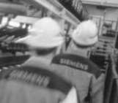

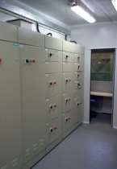

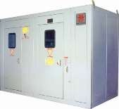
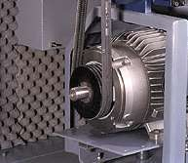
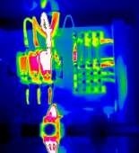



Dónde pueden ocurrir?
Accidente por ArcFlash
Áreas con Alto
riesgo de ocurrencia
Tableros de distribución MT/BT
Centro Control de Motores
Motores Eléctricos
Áreas con altas temperaturas

Slide 17
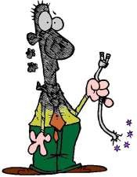

Riesgos por arco eléctrico
La falla puede ocurrir durante tareas de mantenimiento a cargo de personal de la planta o de subcontratistas.
A menudo causa serios daños o incluso la muerte a menos que se empleen procedimientos y EPP apropiados

Slide 18
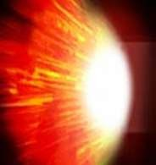
Riesgos por arco eléctrico
Hay principalmente cinco maneras en que un arco eléctrico (ArcFlash) puede ocasionar daño e incluso la muerte:
Riesgo térmico
Riesgo por presión
Riesgo por audición
Riesgo por proyectiles
Riesgo por inhalación

Slide 19










Arco eléctrico
20.000 °C
Metal Fundido
Ondas de Presión
Ondas de Sonido
Vapor de Cobre:
Proyectil
Solido a Vapor Se expande por factor de 67.000 veces
Aire Caliente
Espansión Rápida
Luz Intensa

Slide 20
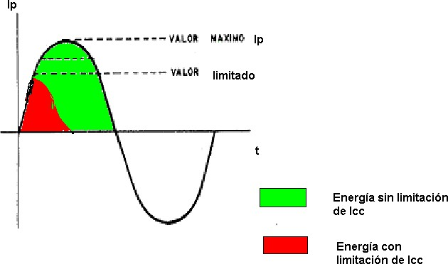
Disminuir riesgos por arco eléctrico
La energía liberada durante un arco eléctrico, es proporcional al producto de I^{2 .} t , donde I es la corriente de cortocircuito y t el tiempo durante el cual circula la corriente
Esta energía liberada puede limitarse usando fusibles limitadores como los fusibles tipo NH a cuchilla. Los fusibles con láminas no poseen esta caracteristica de limitación de corriente

Slide 21
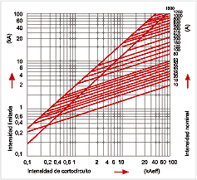
Curvas de limitación de Icc con fusibles NH

Slide 22
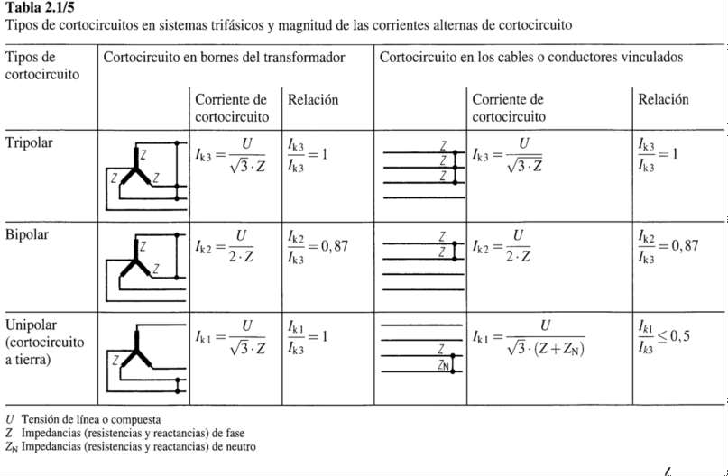
Corrientes de falla en distribución B.T.

Slide 23
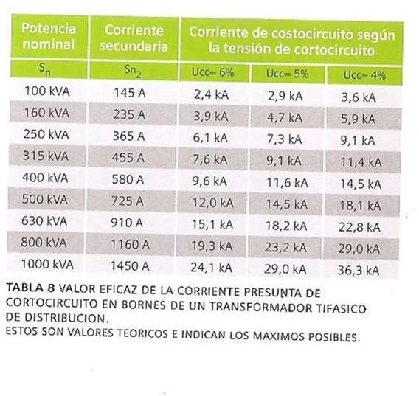
Cálculo de la Icc en Bornes de un Transformador
Ins ( KA )
Icc (KA) = --------------------------- x 100
Ucc %
Ejemplo: Potencia 250 KVA, INsecundario= 365 A, Ucc 4 % 0,365 KA
Icc (KA) = ----------------------- x 100 = 9,125 KA
4 %

Slide 24
Repaso de conceptos de física
Caloría: cantidad de energía necesaria para elevar la temperatura de un gramo de agua pura en 1 °C (desde 14,5 °C a 15,5 °C), a una presión normal de una atmósfera.
Una caloría (cal) equivale a 4,1868 julios (J),^{[1]} mientras que una kilocaloría (kcal) son 4,1868 kilojulios (kJ).
Q = m c ΔT,
donde m es la masa, c el calor específico y ΔT el incremento de temperatura que
experimenta el cuerpo.
La unidad de energía en el S.I. (sistema internacional de unidades) es el Joule
1 Joule= 0,239 Calorias; 1 KJoule= 239 Calorias
1 kWh = 3,6×10⁶ J = 860 400 cal
1 Watt = 0,2388 calorias/segundo
1 Watt es igual a 1 Joule/seg

Slide 25
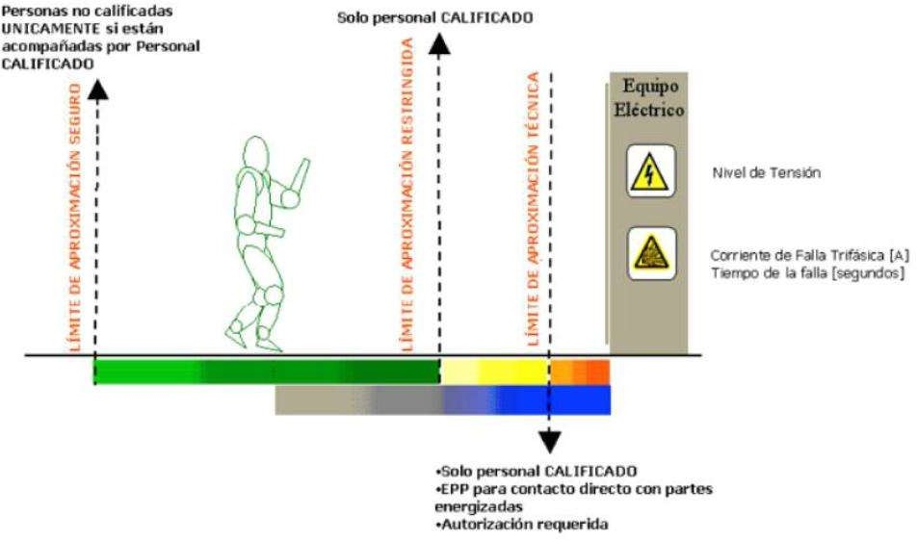
Distancias de seguridad

Slide 26
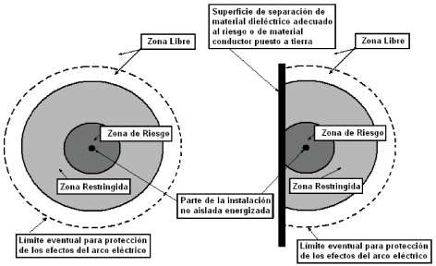
Norma AEA 95705 TCT en Baja Tensión

Slide 27
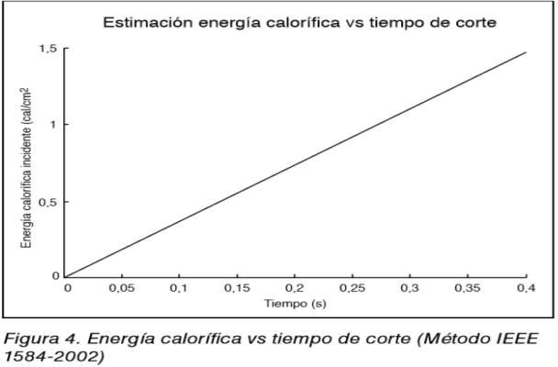
Radiación de energía por calor

Slide 28
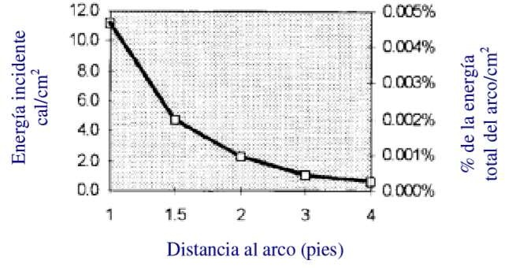
Distancia desde el punto de falla

Slide 29
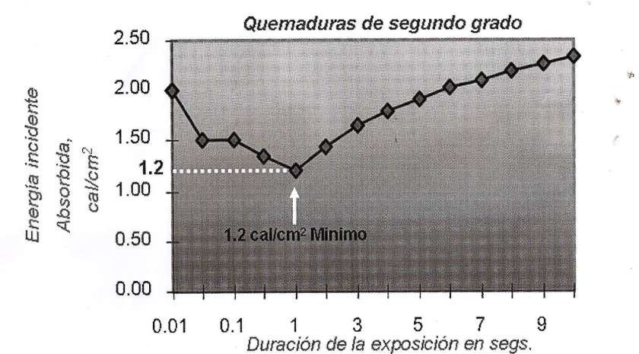
Umbral de quemaduras de segundo grado

Slide 30
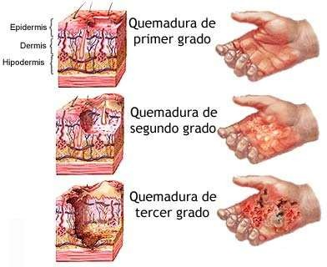
Umbral de radiación para quemaduras de 2° grado: 1,2 cal/cm² durante 1 segundo

Slide 31
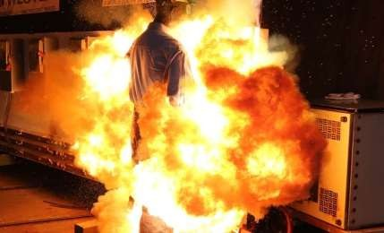
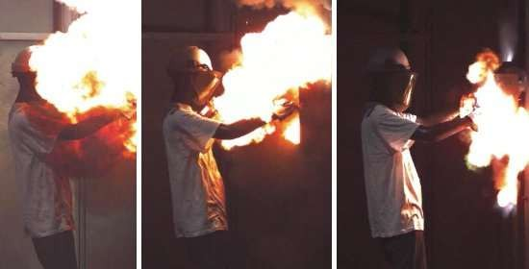
Consecuencias de un Arc Flash

Slide 32




REGULACIONES PARA RIESGOS POR ARC FLASH
Regulaciones Aplicables:
AEA 92606
Normas y medidas de seguridad especificadas por cada COMPAÑIA.

Slide 33
Normativa:
NFPA 70E - National Fire Protection Association (Rev 2012)
Clasifica las áreas de trabajo según el riesgo eléctrico además de proveer métodos para la especificación del tipo de herramientas y PPE (Personal Protective Equipment) apropiados.
OSHA - Occupational Safety and Health Administration.
Promueve en las empresas, la implementación de NFPA 70E como estándar de
aplicación en cuanto a seguridad ante riesgos de accidentes por ArcFlash.
IEEE 1584 - Institute of Electrical and Electronics Engineers (Rev 2004) Recomienda un estándar para el cálculo de riesgos con el fin de atenuar consecuencias de accidentes por Arc Flash.
AEA 92906: Reglamentación para la Protección contra el Arco Eléctrico Establece un método de cálculo para determinar distancias de seguridad y nivel de equipamiento. Está basada en la reglamentación IEEE 1584, revisión de 2004

Slide 34

QUE ES UN ESTUDIO DE RIESGOS POR ARCFLASH?
Definición:
La NFPA 70E define un estudio
de riesgos por ArcFlash como:
“ Un estudio donde se investiga la potencial exposición de un operario a la energía ocasionada por un arco eléctrico,
Con el objetivo de:
Prevenir lesiones,
Determinar procedimientos de operación seguros,
Niveles de EPP apropiados.”

Slide 35
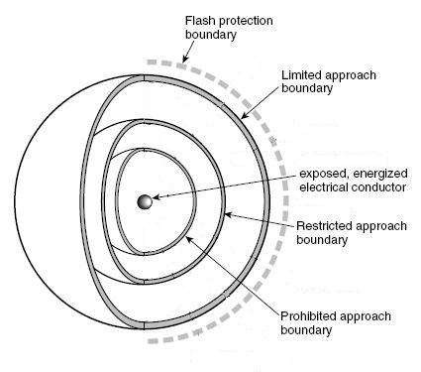
QUE ES LA DISTANCIA MINIMA DE PROTECCION?
Definición:
La NFPA 70E define una distancia mínima de protección como:
“Distancia, desde el punto crítico, dentro de la cual una persona puede sufrir quemaduras de segundo grado debido a un accidente por Arc Flash.”
Definición AEA 92906: “Distancia desde el arco eléctrico al punto
donde se tiene una energía incidente igual 5,02 J/cm2 ó 1,2 cal/cm2

Slide 36
Cálculo de la Energía Incidente
Para el cálculo de la Energía Incidente y la Distancia de Seguridad intervienen las variables:
Tensión
Corriente de Cortocircuito
Distancia entre conductores
Tiempo de falla
Distancia a la falla
Sistema de Puesta a Tierra
Configuración de la instalación (abierta ó compartimentada)

Slide 37
Cálculos (AEA 92606)
Algoritmos:
Entre 208 y 15 KV son empíricos
Mayor de 15 KV son teóricos (Método de Ralph Lee)
Rangos de Aplicación:
Para 208 V < V< 1000V, Ia= f1(V, Ik, K, G) Para 1000 V <V< 15 KV, Ia= f2 (Ik)
Ik: entre 0,7 Ka y 106 Ka G: entre 13 mm a 152 mm
Ia: Corriente de Arco
Ik: corriente de cortocircuito trifásico permanente V: tensión compuesta
K: constante según configuración abierta o compartimentada G: distancia entre conductores

Slide 38
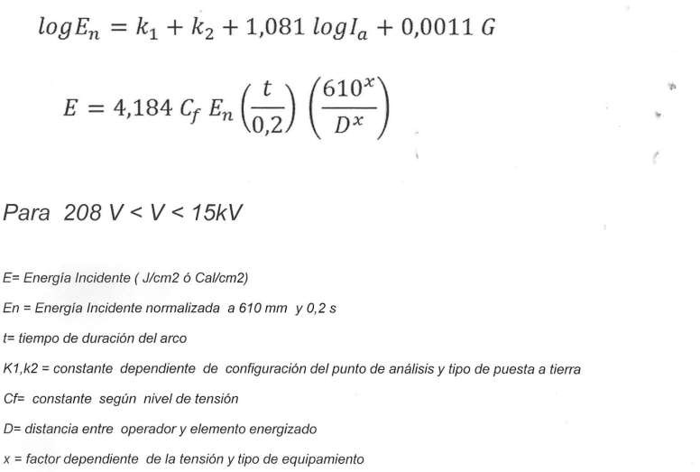
Cálculo de Energía Incidente 1

Slide 39
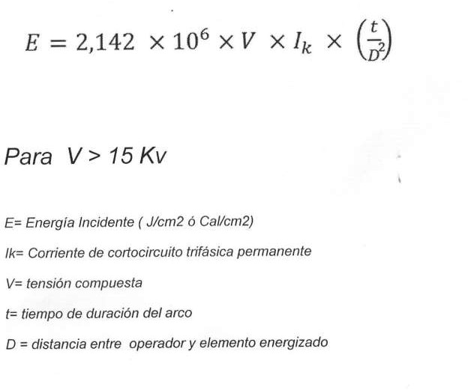
Cálculo de Energía Incidente 2

Slide 40
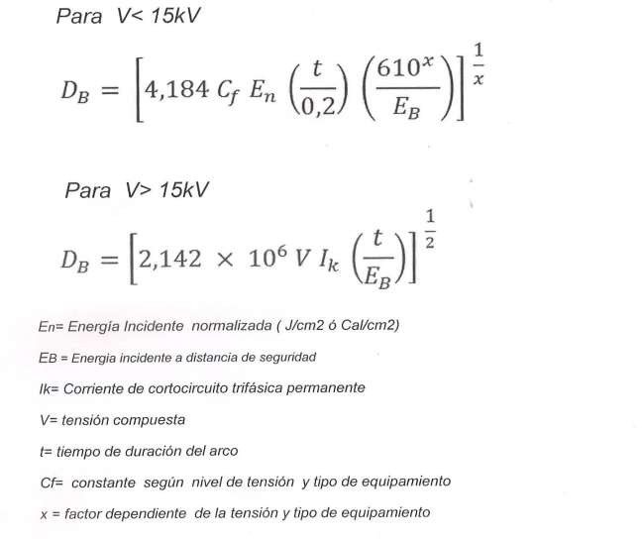
Cálculo de Distancia Límite de Seguridad

Slide 41
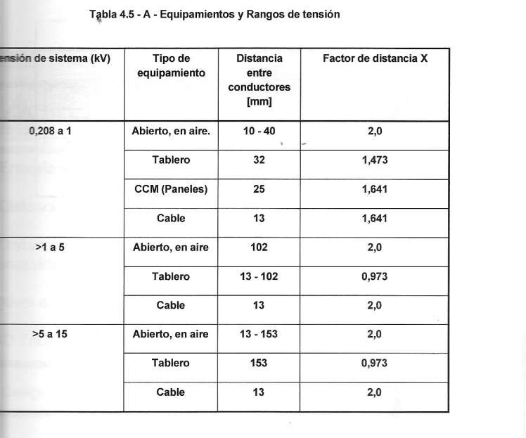

Slide 42
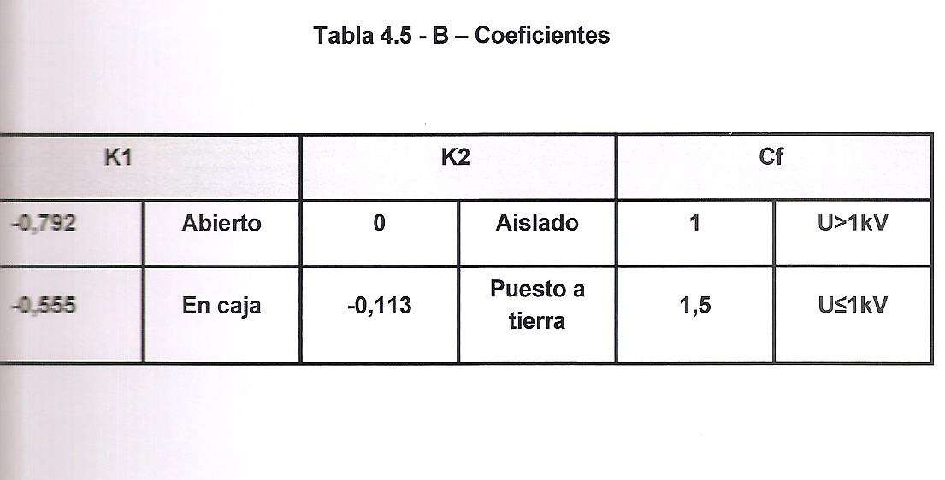
Coeficientes

Slide 43
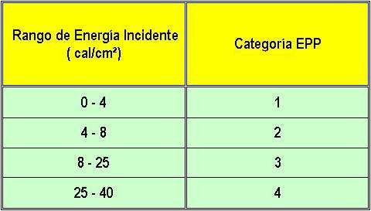
EPP SEGUN cal/cm²

Slide 44
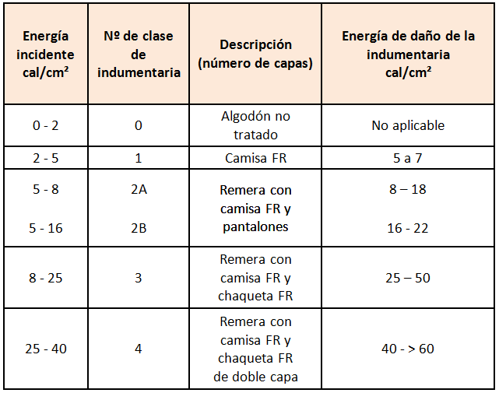
EPP SEGUN cal/cm²

Slide 45
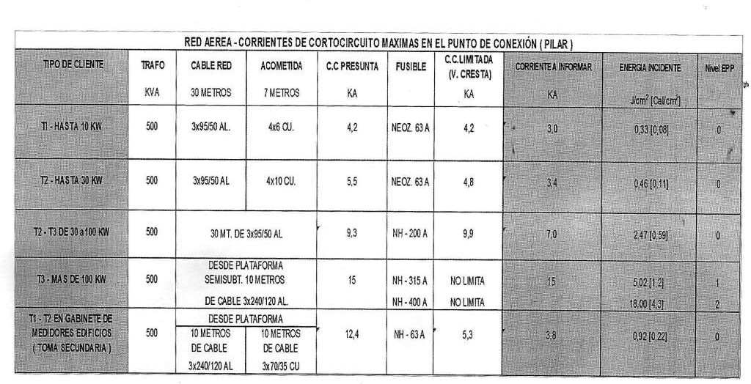
Cálculo simplificado para instalaciones estandar

Slide 46
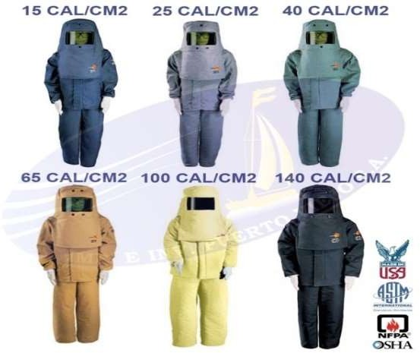
EPP Según Cal/cm2

Slide 47
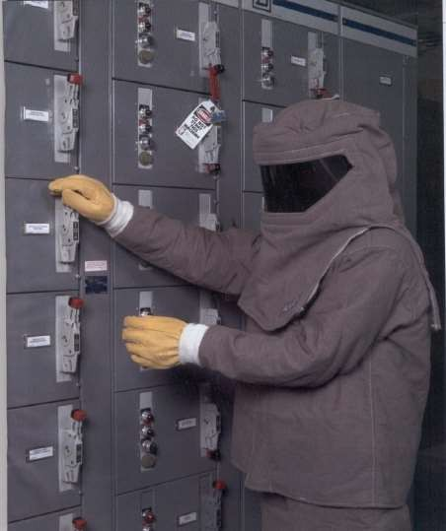
Equipo de protección personal

Slide 48
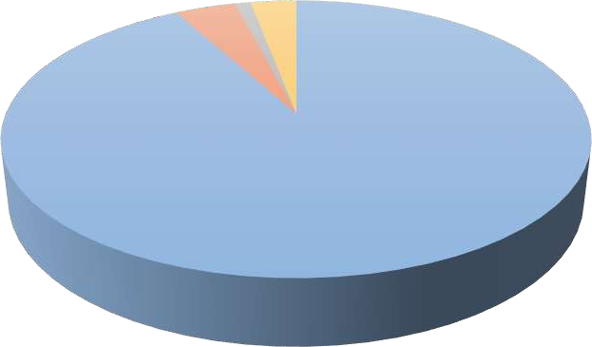
Estadística de Estudios Realizados
Porcentaje de los niveles de Riesgo por Arc Flash, según Categoría
1%
4%
3%
Cat < 2
Cat 3
Cat 4
92%
Cat > 4

Slide 49
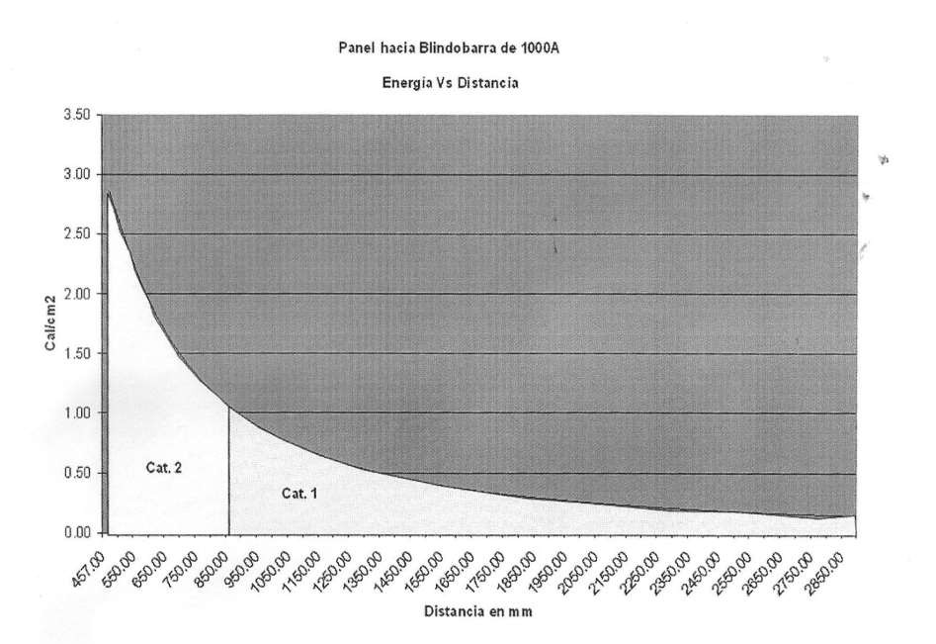

Slide 50
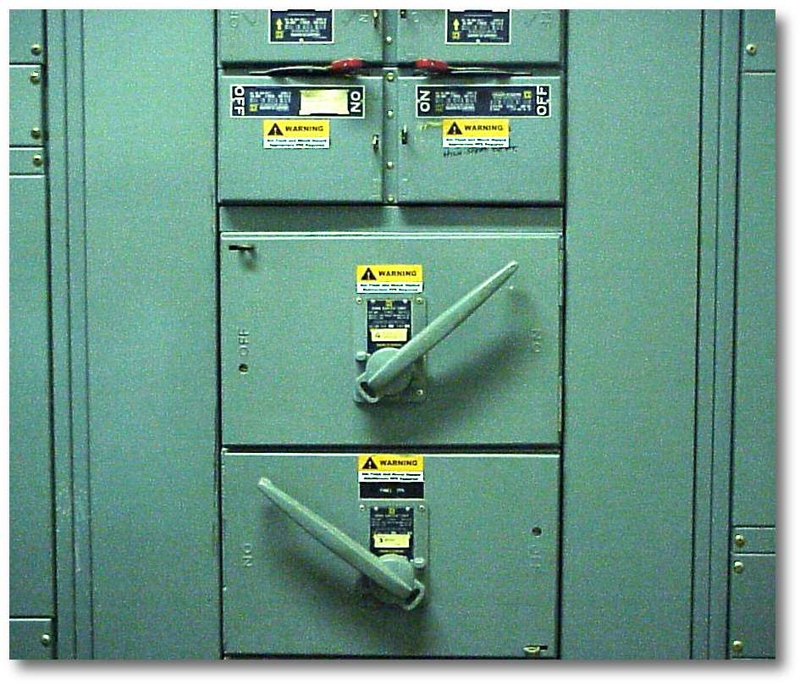
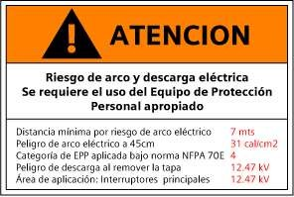
SEÑALIZACION PARA ARC FLASH

Slide 51
ESTUDIO DE RIESGOS POR ARC FLASH
Los beneficios:
⚫
Reducción de riesgos de daño, o incluso muerte de operarios por accidentes de ArcFlash.
Proveer información crítica sobre seguridad a subcontratistas facilitando las tareas a realizar.
Revisión del sistema de protección con objetivo de limitar daños al equipamiento.
Posible reducción en compensación por daños.

Slide 52

Estudio de Riesgos por Arc Flash
Para iniciarlo se debe contar con:
Diagrama unifilar del sistema de distribución de energía.
Datos del equipamiento de la red.
Ultimo informe del estudio de cortocircuito y coordinación del sistema
Area de trabajo para establecer cada punto de análisis con nuestro ingeniero de sistemas de energía
Distancias típicas de trabajo para cada sector o aplicación de estandares predeterminados

Slide 53
ESTUDIO DE RIESGOS POR ARCFLASH
El Contratista que realice el estudio debe proveer:
Paso #1: Generación/Revisión de unifilar Completo de Planta.
Paso #2: Estudio de Cortocircuito del Sistema de Energía.
Paso #3: Análisis del estado actual del Sistema de Protecciones.
Paso #4: Estudio de Coordinación de Protecciones Eléctricas.
Paso #5: Estudio de Riesgo por ARC Flash.
Paso #6: Clasificación y Rotulación de Áreas de Riesgo.
Paso #7:
Paso #8:
Presentación del Programa de Seguridad Eléctrica.
Mantenimiento Anual.

Slide 54
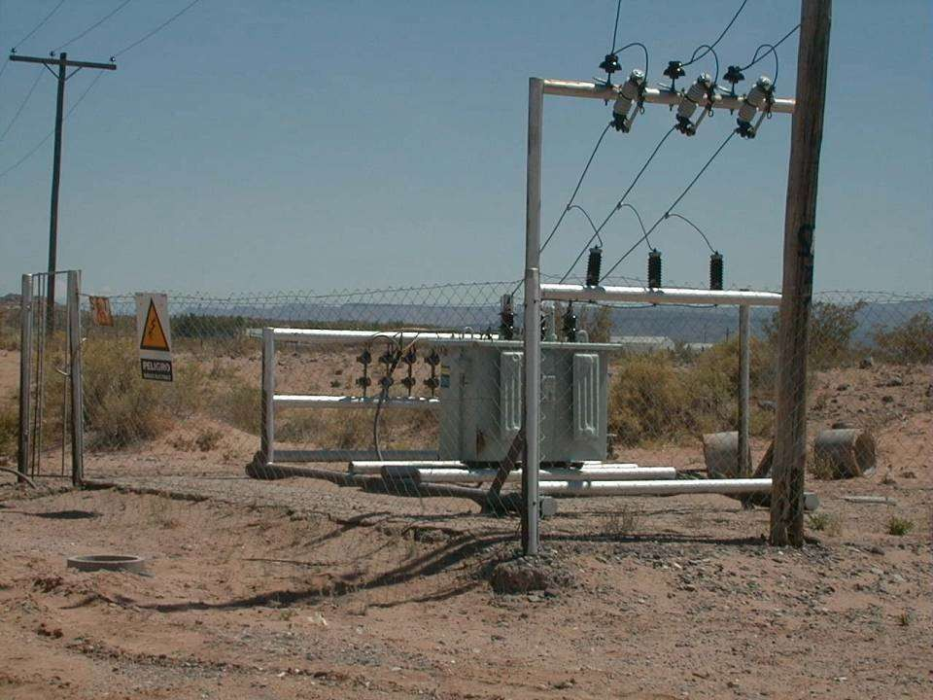
Instalaciones antiguas

Slide 55
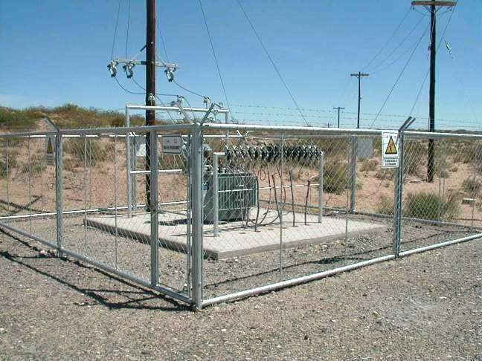
Instalaciones a mejorar
Riesgo de contacto directo y arc flash
Solo ingreso de personal con EPP adecuado
No hay separación entre área de Operaciones y área restringida de M.T.

Slide 56
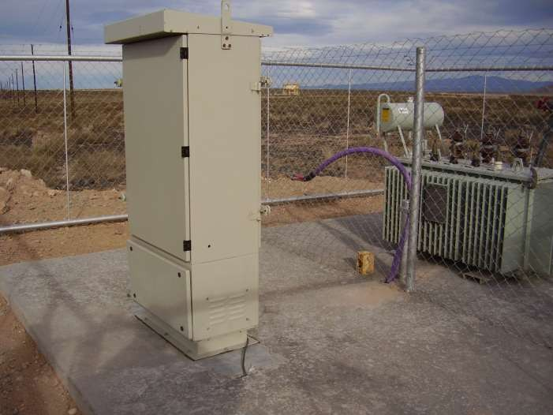
Nuevo diseño
Area de Media
Tensión
separada por cerco Ingresa solo personal autorizado con EPP adecuado
Area de Baja Tensión,
No existe riesgo de
Contacto Directo

Slide 57
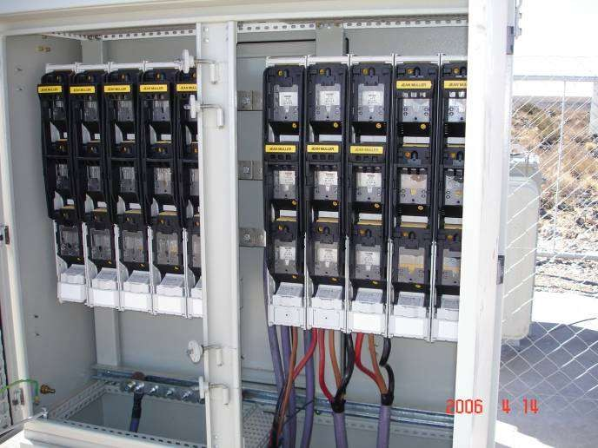
Mejoras efectuadas
Tablero de Baja Tensión sin partes expuestas, no requiere EPP especial.
Gabinete metálico con protección IP55

Slide 58
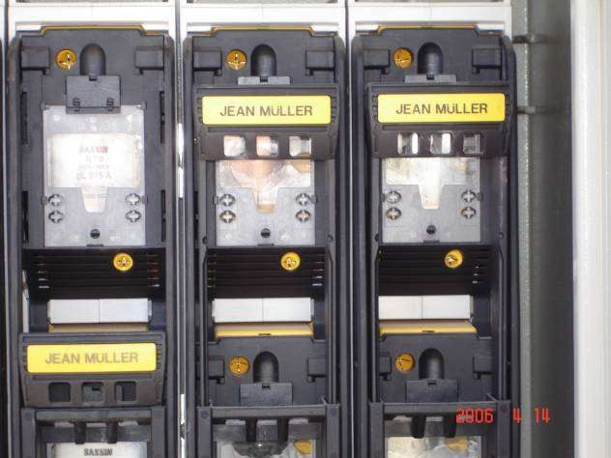
Mejoras efectuadas
Seccionador bajo carga de accionamiento tripolar.
En caso de emergencia, puede cortarse la carga sin riesgos y sin EPP especial
Limitación de Icc con
fusibles NH

Slide 59
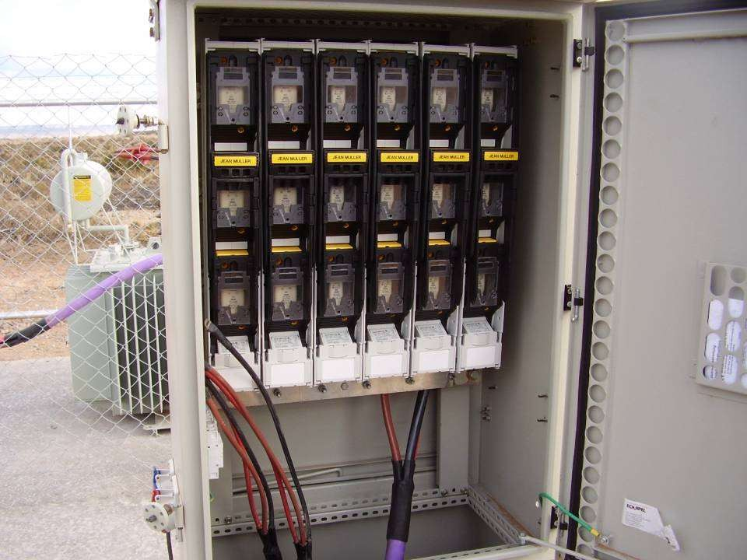
SET de distribución para pozos (nueva)

Slide 60
Mejoras de Seguridad en Instalaciones
Los tableros de distribución mejoran notablemente la
seguridad en instalaciones antiguas, eliminando el riesgo de contacto directo
Grado de protección IP 55
Los tableros pueden incorporar la Clasificación de Riesgos por
Arc Flash, de acuerdo a la norma NFPA 70 E
Para ello, se debe proporcionar los datos de placa del transformador al cual será conectado:
  Potencia en KVA
  Corriente Nominal del secundario
  Ucc %
  Sección y longitud de los cables de Conexión al transformador
Los fusibles NH deben ser dimensionados de acuerdo a la carga Nominal, para obtener una adecuada protección
•
•
•
•
•
•

Slide 61
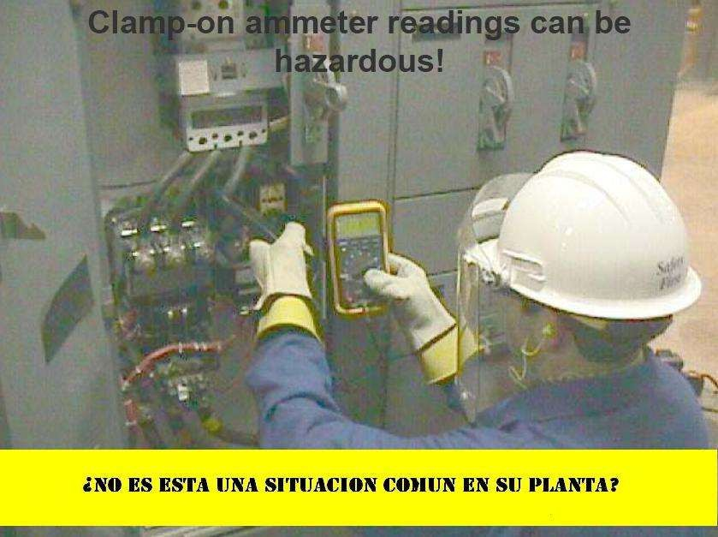
No solo las instalaciones deben ser mejoradas.
Los Procedimientos de Trabajo deben ser constantemente revisados

Slide 62

No solo las instalaciones deben ser mejoradas.
Los Procedimientos de Trabajo deben ser constantemente revisados

Slide 63

INCIDENTES POR ARCFLASH

Slide 64

Incidente de ArcFlash
Sistema de 480V
22,600A Corriente Simétrica Tablero de Control de Motores Descarga de 6 ciclos (0.1 sec)

Slide 65


Slide 66

RESULTADOS DE UN ACCIDENTE POR ARCFLASH

Slide 67








Requisitos para garantizar la Seguridad
Cumplimiento de las siguientes normas :
Normas de construcción de los tableros :
IEC 61439 (B.T.), IEC 62271 (M.T.)
Normas constructivas de los aparatos :
IEC 60947-1/2/3
IEC 60269-1
Normas que garantizan la seguridad de las personas y la continuidad de servicio :
IEC 61641 (Arco interno en barras
principales)
AS 3439 (Arco interno en circuito de salida )
Arco interno

Slide 68

Velocidad de giro de un motor
Velocidad de giro de un motor:
n= 60 x f
n = Velocidad rotórica (rpm).
f = Frecuencia de la onda de tensió
p = Número de pares de polos.
p
n.
A f= 50 Hz 60 Hz
p=1 p=2 p=3
> 3000 rpm ------ 3600 rpm
> 1500 rpm
> 1000 rpm
------ 1800 rpm
------ 1200 rpm
p=4 > 750 rpm
------ 900 rpm

Slide 69


Diseño de las Instalaciones
Cuando se compran soluciones paquetizadas para plantas de proceso, es muy importante tener en cuenta el país de origen y la influencia de la frecuencia de la red en la velocidad de los motores
Si se usaran bombas diseñadas para motores de 60 Hz, los caudales al usarlas a 50 Hz serán menores. Ello obliga al uso de arranque de motores con variadores de velocidad para llevar la frecuencia a 60Hz, debiendo recalcular la potencia requerida del motor, ya que al superar la frecuencia nominal, disminuye el torque del motor

Slide 70
Diseño de las Instalaciones
Existen varios sistemas para la conexión a tierra del Neutro de las
Subestaciones Transformadoras de Distribución.
No hay un criterio unificado y de hecho, algunas Normativas se contraponen en sus disposiciones ( Ejemplo Normas IEC 60364 vs Normas NEC 250 )
En Argentina el Reglamento de la AEA establece el sistema TT como Obligatorio para viviendas. El Código Eléctrico de EE. UU acepta el sistema TN, prohibido en Argentina y prohíbe el TT.
Se debe ser cuidadoso cuando se instala equipamiento de origen
Norteamericano y verificar que se adapta a las normas en vigencia.

Slide 71

Esquemas de conexión a Tierra del Neutro

Slide 72


Esquema de Conexión a Tierra TT (Obligatorio)
Nueva reglamentación AE
A
Alimentación Utilización
Id
L1
L1
L2
L2
Id
L3
L3
N
Id
N
PE
PE
1
PE
N
N
PE
PUESTA A TIERRA
CARGA 1
CARGA 2
DE LA RED DE
ALIMENTACIÓN (DE SERVICIO o FUNCIONAL)
PUESTA A TIERRA DE LA INSTALACIÓN
MASA
MASA
Id
(DE PROTECCIÓN)
Id
Rb
Ra
1
Jabalina adicional opcional de PAT de
servicio
Id
Max. 40 ohm
72

Slide 73


Esquema de Conexión a Tierra TT
Reglamentación
AEA 2002-2006
Respetar distancia entre sistemas de jabalinas. (min 10 Radios Equivalentes)
L
L1
L1
L2 L3 N PE
^{PE} N L1 _{PE} N L2
CARGA 1 CARGA 2
MASA MASA
Re =
L2
L
ln
L3
d
N
PE
PUESTA A TIERRA DE LA RED DE ALIMENTACIÓN
(DE SERVICIO o FUNCIONAL)
PUESTA A TIERRA DE LA INSTALACIÓN (DE PROTECCIÓN)
Diám. ext. (mm) | Longitud (m) | 10 Re (m)
12,6 | 1,5 | 3,2
 | 3 | 5,4
16,2 | 1,5 | 3,2
 | 3 | 5,6
Distancia > a 10 radios equivalentes: esquema TT Distancia <= a 10 radios equivalentes: esquema TN-S
Conductor de puesta a tierra desnudo
Jabalina
Jabalina
73

Slide 74

Esquema de Conexión a Tierra TN-S (Excepción, con suministro en MT)
Reglamentación
AEA 2002-2006
Alimentación Utilización
Id
L1
L1
L2
L2
Id
L3
L3
N
N
PE
Id
PE
Id
PE
N L1
CARGA 1
PE
N
L2
PUESTA A TIERRA DE LA RED DE ALIMENTACIÓN (DE SERVICIO O
FUNCIONAL)
CARGA 2
MASA
MASA
Id
Rb
74

Slide 75

Excepciones reglamentación AEA 60364
75

Slide 76

Presentación de las tensiones Uf, Uc y Us en caso de defecto en una carga eléctrica.
RCD....... Interruptor diferencial (Residual Current Device). ZB.......... Impedancia del cuerpo humano.
Rs ......... Resistencia del suelo y zapatos.
RE ......... Resistencia a tierra de las partes conductoras accesibles activas.
If ............ Corriente de defecto.
Uc ......... Tensión de contacto.
Us ......... Caída de tensión en suelo/zapatos. Uf .......... Tensión de defecto.
Uf = Uc + Us = If × RE

Slide 77

Nuevos conceptos de seguridad
Nueva reglamentación AEA
1) Corte tetrapolar en las entradas de todos los tableros principales y seccionales
L3
L3
N
Un
N
L2
L1
L2
L1
77

Slide 78

Nuevos conceptos de seguridad
Nueva reglamentación AEA
1b) Corte bipolar con protección en ambos polos en tableros monofásico. (Protección de circuitos terminales)
2P
1P
+N
1P
78

Slide 79




Efectos de la corriente en el cuerpo humano.
Límites fisiológicos (corriente, duración)
Earthing systems
Normas IEC 60479-1 e
IEC 61200-413 Protección contra
Contacto indirecto- desconexión de la alimentación
Curva C1 de la norma IEC 479-1
■ Define los límites que no se deben superar en corriente / tiempo de duración
Duración de la corriente
ms
10000
5000
2000
1000
500
200
100
50
20
10
0,1
A
B
C
1
C
C
2 3
1
2
3
4
imperceptible
perceptible
efectos reversibles : contracción muscular
posibles efectos irreversibles C1: sin fibrilación cardíaca
C2: 5% de probabilidad de fibrilación C3: 50% de probabilidad de fibrilación
mA
0,5 2
0,2 1 5
10
50 200 1000 5000
20 100 500 2000 10000
Tiempo máximo dado por la
norma IEC 61008
Valor de la corriente I_{s}
30 mA
In
BTT-E.Tison-En-10/97
C
structor: Téc. Jorge Roisman
79

Slide 80

Tabla 41.3
AEA 90364 Parte 4

Slide 81

Esquema TN-S con carga trifásica
Datos:
Tipo de conductor: Preensamblado 3x35mm2 + 1x50 mm2
Longitud del conductor: 40 mts
RF = 1.113 Ω/km RPE = 0,6928 Ω/km
Fusibles NH 100A
Id= 0,8 Uo/ Rfase+Rcontacto+Rpe = 0,8.220V/0,044+0,027 = 2478 A
El fusible funde en 8 mseg (curvas fusibles NH) , cumple con las normas.
81

Slide 82

Esquema IT

Slide 83

Esquemas de conexión de diseños normas NEC 250

Slide 84

Esquemas de conexión de diseños Normas NEC 250

Slide 85

Efectos de una corriente de falla en esquema TN-C

Slide 86

Efectos de una corriente de falla en esquema TN-C

Slide 87

Efectos de una corriente de falla en esquema TN-S y TT

Slide 88

Puesta a Tierra : Seguridad de las personas

Slide 89

Puesta a Tierra : Seguridad de las personas

Slide 90

Puesta a Tierra en M.T.
SEGURIDAD DE LAS PERSONAS:
Reducir tensión de
Contacto
Reducir Tensión de Paso

Slide 91

Tensión de contacto Uc debido a fallas en MT, Norma AEA 90364, parte 4 (IEC 60364)

Slide 92
Valores máximos de RPAT (IEC 60364 Parte 4)
En los centros de transformación, en general existe una malla de PAT, cuya
función principal es la de actuar como tierra de protección para MT y todas las
masas metálicas de cercos, tableros, cubas de transformadores, puertas,
descargadores de sobretensión, deben estar unidas a ella.
De acuerdo a la norma AEA 95401 (IEC 60479) , el valor máximo de la RPAT debe ser de 10 Ω, si la pat del neutro no esta unida a ella.
Si la puesta a tierra de MT y de BT están unidas, el valor máximo recomendado es
de 2 Ω, para limitar la sobretensión del neutro.
El criterio para unir la tierra de protección y la de servicio de BT es que las sobretensiones que se trasmiten a BT, si hay una falla en MT no deben superar los siguientes límites:
Sobretensiones en BT | Tiempo máximo
Uo + 250 Volts CA | > 5 seg
Uo + 1200 Volts CA | < 5 seg

Slide 93

Pat unidas o separadas Norma AEA 95401 (IEC 60479)

Slide 94

EQUIPOTENCIALIZACION
Punta captora de rayos
C: Masa extraña , parte metálica ajena a la instalacion eléctrica
TBT
C
M: Masa eléctrica
C M
TBT
BEP
PAT de protección atmosférica </= a 10 ohm

Slide 95



EQUIPOTENCIALIZACION

Slide 96

Conexión de P.A.T. en un Shelter

Slide 97



Fallas por errores de conexión (Tierras separadas)
Potencial en A y B
es diferente que en C
Cables de comunicación
A C
1
B
2
1
25 000 V
0 V
Disipación de la energía del rayo
5 Ω
10 Ω
Tierra Profunda
Tierra remota

Slide 98

Malas prácticas

Slide 99


Puesta a tierra aislada, sin tomacorriente
Transformador y equipo de desconexión principal
Canalización no metálica aprobada y
Equipo electrónico sensible
Canalización
Tablero
Canalización
metálica
metálica
listada
ϕ
N
N
G
G
G
G
IG
IG
IG
Sistema de electrodos

Slide 100


Interferencias

Slide 101

Interferencias

Slide 102

Equipos de M.T.
Juego de barras
Cajón de
baja tensión
Disyuntor
Transformadores de intensidad
Conexión cables
Carretón de transformadores de tensión

Slide 103

¿Confiabilidad?

Slide 104






Aceite...El problema – Riesgo de Incendio
Falla de Interruptor en aceite al ser ensayado a corriente de cortocircuito
Resultan en accidentes fatales entre operadores y el público

Slide 105

Defectos en redes de Distribución
Causas de los defectos:
Fallos de aislación
Contacto accidental de los conductores
Sobretensiones atmosféricas Sobretensiones de maniobra Rotura mecánica
Trabajos en los alrededores de la línea
en servicio
Datos estadísticos:
Transitorios:
80%
Permanentes:
20%

Slide 106


Costos de las Pérdidas Técnicas
Costos de las Instalaciones: Pérdidas debido a indisponibilidad Daño de la instalación
Puesta en servicios de los generadores de
reserva
Multas por indisponibilidad Insatisfacción del Cliente
Costos de los Clientes:
Problemas en los procesos productivos Tiempos improductivos
Problemas Políticos:
Presión del Gobierno para mejorar el servicio

Slide 107



Por consiguiente la Distribución de Energía necesita:
Saber que está pasando en la Red
Minimizar los Costos de Operación
Controlar las Circunstacias Intempestivas

Slide 108




Las fallas transitorias son el 80% !!!
éstas pueden eliminarse utilizando un recierre automático
Como Solucionar las fallas?
El resto son fallas permanentes
éstas necesitan ser aisladas de la red.

Slide 109
Entonces, el Desafío es…….
1 |  | Reducir las Pérdidas
 |  | Minimizar las penalidades & otros costos directos Maximizar la rentabilidad
2 |  | Eficiencia Operacional
 |  | Protección de las líneas Localización temprana de la falla
3 |  | Control & Monitoreo de la Red
 |  | Comunicación SCADA Control remoto
 | Extensión de la vida útil Prolongolar la vida útil de la líneas Expandir las capacidades de las subestaciones
4

Slide 110
De dónde vienen los problemas eléctricos?
Diferentes estudios muestran consistentemente que, al menos, el 80% de todos los problemas de Calidad de Potencia se originan dentro de las instalaciones del cliente.
80%
20%
Cliente
Distribuidora

Slide 111


Origen de Perturbaciones Eléctricas
Externas
Originada en la distribución
Originada en otros clientes
“Actos de Dios”
Internas
Errores de cableado y
construcciones precarias
Otras cargas EMI/RFI
Acoplamiento
Electromagnético
Línea aérea de Potencia
Descarga Directa

Slide 112


Síntomas de Tensión Deficiente
Repentinas fallas Caída de los Procesos Pérdida de Datos Fallas de aislación
Baja performance del
equipamiento
Sobrecalentamiento
Disparo frecuente de dispositivos de sobrecorriente
Excesiva reducción de la vida
útil del equipamiento

Slide 113






El Costo de una mala Calidad de Energía
Fabricante de máquinas:
Pérdida por alta facturación, o multas del prestador del servicio
Industria Automotriz : Parada de planta, reciclado de producto
Industria Química: Pérdida de calidad en el proceso productivo.
Pérdida de energía en un aeropuerto: Desvíos, retrasos, sistemas no operables.
Gas y Petróleo : Pérdida de producción proceso productivo, paradas de refinería.

Slide 114

Terminología
“Cuando ocurre un....”
Pico de Tensión
corte
parpadeo
apagón
Catástrofe
Caída
del sistema
“.…qué ocurre realmente”?

Slide 115
Siete Tipos de Perturbaciones a la Calidad de Energía
Categoría | Duración Típica | Tipos
1 - Transitorios | Menos de 1 ciclo | Impulsivo, Oscilatorio
2 - Variaciones de corta Duración | 1/2 ciclo a 1 minuto | Sags, Swells, Interrupciones
3 - Variaciones de Larga Duración | Más de 1 minuto | Subvoltajes, sobrevoltajes, Interrupciones Sostenidas
4 - Desbalance de Tensión | Permanente
5 – Distorsión de FO | Permanente | Armónicos, Marcas
6 - Fluctuaciones de Tensión | Intermitente
7 - Variaciones de Frecuencia | Menos de 10 s

Slide 116














Slide 117


Tipo 1 - Impulsivo
Tipo 2 -
Oscilatorio
7000
Frecuencia
[V]
4400
1800
-800
Magnitud de Pico
-3400
Duración
-6000
0 5
(file Dell.pl4; x-var vt):1
10
15
20
25
30
35 _{[ms]} 40

Slide 118


Efectos de perturbaciones Transitorias
Daños
  Equipos de telefonía e interfaces de comunicaciones
  Fuentes de Alimentación
Mal funcionamieto
  Caída de sistemas eléctricos y electrónicos
  Pérdida de datos
Degradación de los aislantes
  Daños menores que provocan
a largo plazo daños mayores

Slide 119

Sobretensiones Temporales/Transitorias
Elevados Impulsos de Tensión
– Pueden alcanzar varios miles de voltios.
Voltios
Daño irreversible
Duración muy corta
  Del orden de microsegundos.
  Sobretensión Transitoria ≠ Sobretensión Temporal
Malfuncionamiento Degradación
Frente de onda muy rápido (dv/dt)
Sin efecto
Origen:
20% son externos a la
instalación
80% son internos a la instalación
microsegundos
milisegundos

Slide 120




Origen de las sobretensiones transitorias
de origen
atmosférico
20%
. de maniobra
80%

Slide 121



Origen de las sobretensiones transitorias
T
Origen Interno
Fallos eléctricos
Conexión de baterías de Condensadores
Encendido y apagado de Motores
Fuentes Conmutadas
Máquinas de soldadura
Equipos de Proceso, …..

Slide 122







Efectos de Transitorios en los equipos electrónicos
Caso de Estudio: U.S. Air Force
Los daños a los circuitos de las computadoras causan tiempos muertos, errores del sistema, y problemas que son difíciles de definir
Los sistemas de UPS no resuelven los problemas de transitorios con eficiencia
Source: Texas Instruments Laboratories

Slide 123
Siete Tipos de Perturbaciones a la Calidad de Energía
Categoría | Duración Típica | Tipos
1 - Transitorios | Menos de 1 ciclo | Impulsivo, Oscilatorio
2 - Variaciones de corta Duración | 1/2 ciclo a 1 minuto | Sags, Swells, Interrupciones
3 - Variaciones de Larga Duración | Más de 1 minuto | Subvoltajes, sobrevoltajes, Interrupciones Sostenidas
4 - Desbalance de Tensión | Permanente
5 – Distorsión de FO | Permanente | Armónicos, Marcas
6 - Fluctuaciones de Tensión | Intermitente
7 - Variaciones de Frecuencia | Menos de 10 s

Slide 124





















Tormenta
Fallas en Distribución Descargas atmosféricas Contacto de Animales Vegetación
Daños en Equipamiento Construcción
Operaciones de Mantenimiento Fallas en el sistema del Distribuidor Arranque de Motores
Pérdida de cableado Operaciones en interruptores
Schneider electric Seminario Neuquen Junio 2012
124

Slide 125

Variaciones de corta duración
Aumento o reducción en la Tensión rms por 1/2 ciclo a 1 minuto
(Sags y Swells)
Los Huecos de Tensión (Sags) son el resultado, por ejemplo, de arranques de motores con grandes cargas.
Los Motores toman de 6-10 veces su In al arrancar, provocando la caída de tensión.
Las Sobretensiones (Swells) son el resultado de la desconección de grandes cargas de un circuito.
Los Huecos son más comunes que Sobretensiones .

Slide 126

Sensibilidad del Equipamiento
Information Technology Industry Council (ITIC)

Slide 127



Slide 128
Siete Tipos de Perturbaciones a la Calidad de Energía
Categoría | Duración Típica | Tipos
1 - Transitorios | Menos de 1 ciclo | Impulsivo, Oscilatorio
2 - Variaciones de corta Duración | 1/2 ciclo a 1 minuto | Sags, Swells, Interrupciones
3 - Variaciones de Larga Duración | Más de 1 minuto | Subvoltajes, sobrevoltajes, Interrupciones Sostenidas
4 - Desbalance de Tensión | Permanente
5 – Distorsión de FO | Permanente | Armónicos, Marcas
6 - Fluctuaciones de Tensión | Intermitente
7 - Variaciones de Frecuencia | Menos de 10 s

Slide 129
Variaciones de larga duración
Efectos:
Entrada de Media Tensión Comparación entre 2 subestaciones
Sobrecalentamiento
Reducción de la vida útil de lámparas
Disparos no deseados de
protecciones
Desgaste excesivo de los aislantes
La vida de los Motores se acorta por sobrecalentamiento
13.5
Sub 8
13
12.5
Tensión en kV
12
Sub 9
11.5
11
10.5
17-Jul 18-Jul 19-Jul
20-Jul
Fecha
21-Jul 22-Jul 23-Jul

Slide 130
Siete Tipos de Perturbaciones a la Calidad de Energía
Categoría | Duración Típica | Tipos
1 - Transitorios | Menos de 1 ciclo | Impulsivo, Oscilatorio
2 - Variaciones de corta Duración | 1/2 ciclo a 1 minuto | Sags, Swells, Interrupciones
3 - Variaciones de Larga Duración | Más de 1 minuto | Subvoltajes, sobrevoltajes, Interrupciones Sostenidas
4 - Desbalance de Tensión | Permanente
5 – Distorsión de FO | Permanente | Armónicos, Marcas
6 - Fluctuaciones de Tensión | Intermitente
7 - Variaciones de Frecuencia | Menos de 10 s

Slide 131

Desbalance de Tensión
Lo deseable es que el desbalance de Tensión sea menor al 1% en todos los niveles de V.
Si es mayor al 2% puede producir la actuación de algún fusible en bancos de capacitores .
Si es mayor al 5% puede ser causado por malas condiciones en una carga monofásica.
Resulta en calentamiento adicional.
500
490
480
470
460
450
440
430
12:00
12:15
12:30
12:45
13:00
13:15
13:30
13:45
14:00
Eje:
3.5% Desbalance = 25% Calentamiento

Slide 132
Siete Tipos de Perturbaciones a la Calidad de Energía
Categoría | Duración Típica | Tipos
1 - Transitorios | Menos de 1 ciclo | Impulsivo, Oscilatorio
2 - Variaciones de corta Duración | 1/2 ciclo a 1 minuto | Sags, Swells, Interrupciones
3 - Variaciones de Larga Duración | Más de 1 minuto | Subvoltajes, sobrevoltajes, Interrupciones Sostenidas
4 - Desbalance de Tensión | Permanente
5 – Distorsión de FO | Permanente | Armónicos, Marcas
6 - Fluctuaciones de Tensión | Intermitente
7 - Variaciones de Frecuencia | Menos de 10 s

Slide 133

Distorsión armónica Total - THD
SINUSOIDAL
DISTORSIONADA
Componente de 7ma armónica
100
80
60
40
20
0
1 3 5 7 9 11 13 15 17 19 21 23 25 27 29 31
Harmonic
%-Fund.
Componente de 5ta
armónica

Slide 134



Síntomas en los equipos
Falla en Motores (ruidos)
Problemas en bancos de Capacitores ( fusibles quemados)
Transformadores sobrecalentados a menos de la carga
nominal
Conductores de Neutro sobrecargados
Problemas de Control en equipamiento electrónico
Medición de flujo de armónicos
Permite al usuario determinar la fuente de donde provienen los armónicos:
  Aguas arriba o Aguas abajo de la medición
Ayuda al usuario a determinar la causa de los armónicos
  Variadores, Capacitores, Cargas Monofásicas
Provee al usuario una indicación de la magnitud de los armónicos:
  Cuán grave es el problema causado por armónicos (kW)?

Slide 135
Siete Tipos de Perturbaciones a la Calidad de Energía
Categoría | Duración Típica | Tipos
1 - Transitorios | Menos de 1 ciclo | Impulsivo, Oscilatorio
2 - Variaciones de corta Duración | 1/2 ciclo a 1 minuto | Sags, Swells, Interrupciones
3 - Variaciones de Larga Duración | Más de 1 minuto | Subvoltajes, sobrevoltajes, Interrupciones Sostenidas
4 - Desbalance de Tensión | Permanente
5 – Distorsión de FO | Permanente | Armónicos, Marcas
6 - Fluctuaciones de Tensión | Intermitente
7 - Variaciones de Frecuencia | Menos de 10 s

Slide 136

¿Qué es un Flicker?
DERIVED>A_VOLTS-VOLTS(06-28-94)(14:10:28)
200
Es una lenta fluctuación en tensión (6- 8 Hertz) que causa variaciones en la intensidad de la iluminación en una lámpara fluorescente o incandescente dando una impresión de inestabilidad e irritando al ojo humano.
La variación de tensión asociada al flicker está permitida generalmente si está dentro de los límites de ±5% de la tensión nominal.
Medición de Flicker (IEC 61000-4-15)
150
100
50
Voltage (V)
0
-50
-100
-150
-200
0
50
100
150
200
Time (mS)

Slide 137
Siete Tipos de Perturbaciones a la Calidad de Energía
Categoría | Duración Típica | Tipos
1 - Transitorios | Menos de 1 ciclo | Impulsivo, Oscilatorio
2 - Variaciones de corta Duración | 1/2 ciclo a 1 minuto | Sags, Swells, Interrupciones
3 - Variaciones de Larga Duración | Más de 1 minuto | Subvoltajes, sobrevoltajes, Interrupciones Sostenidas
4 - Desbalance de Tensión | Permanente
5 – Distorsión de FO | Permanente | Armónicos, Marcas
6 - Fluctuaciones de Tensión | Intermitente
7 - Variaciones de Frecuencia | Menos de 10 s

Slide 138


Variaciones de Frecuencia
Son mas comunes en instalaciones con autogeneración, sin referencia del sistema interconectado nacional.
Los sistemas deben poder operar con cierta tolerancia ante la variación de frecuencia.
El sistema de control debe estar monitoreando continuamente esta variable si es crítica para el proceso
Ej: Máquinas sincrónicas

Slide 139






Componentes de un sistema de Gestión
Hardware de alta precisión
Capacidad de almacenamiento
Múltiples puertos de comunicación
Integración a cualquier tipo de comunicación
Registro de Eventos
I/O digitales y análogas
Registro de Incidentes de Calidad de Energía
Capacidad de Control
Fácil integración por medio de protocolos abiertos
Posibilidad de captura de forma de onda
Sincronización GPS
Etc..
Hardware

Slide 140

Componentes de un sistema de Gestión
Capacidad de Visualización en tiempo real
Base de datos
Capacidad de generación de reportes
Ambiente Cliente – Servidor
WebServer
Análisis de calidad de energía
Capacidad de control
Integración a otros sistemas de control
Capacidad de integración de otros dispositivos con protocolos abiertos
Software
http://208.0.129.12/powerlogicweb/

Slide 141

Componentes de un sistema de Gestión
Intranet
VPN
Internet
Wireless
GPRS
Satélite
Comunicaciones

Slide 142


Calidad de Energía
Alarmas
Detección de Transitorios
Detección de Sag / Swells
Registro de altos y bajos en Tensión
Frecuencia
Registro de Interrupciones de servicio
Registro de incidentes de acuerdo a diferentes normativas internacionales y nacionales, tales como:
EN50160
IEEE 519 IEEE1159

Slide 143

Pirámide de calidad de energía

Slide 144
Areas Clasificadas
Se entiende por Áreas Clasificadas o peligrosa a aquellos lugares donde pueden presentarse fuego o explosiones debido gases o vapores (líquidos inflamables), polvo combustible o fibras que puedan incendiarse.
La presencia de éstos materiales pueden representar una condición de incendio si se exponen a una fuente de ignición.
Los equipos eléctricos deben ser seleccionados e instalados de manera que no provean una fuente de ignición.
Donde se encuentren normalmente presentes otras fuentes de ignición, las áreas normalmente NO se clasifican

Slide 145





Riesgo y Protección
Factores para que se produzca una deflagración
Oxígeno del aire
Límites de concentración combustible – comburente
(L.I.E ) Límite inferior de explosividad. (L.S.E) Límite superior de explosividad.
Energía (recalentamiento, chispa, arco eléctrico)
Sustancia inflamable (gas, vapor, polvo)
Sustancia | LIE % | LSE %
Acetileno | 2,3 | 78
Etileno | 2,3 | 32,4
Gasolina | 0,6 | 8
Benceno | 1,2 | 8
Gas Natural | 4 | 13
Fuel-oil/Diesel | 0,6 | 6,5
Metano | 4,4 | 16,5
Propano | 1,7 | 10,9
Sulfuro de Carbono | 0,6 | 60
Hidrógeno | 4 | 77
Energía mínima de Ignición
Temperatura de Autoignición

Slide 146
Areas Clasificadas
Según N.E.C.,art. 500 De U.S.A. :
CLASES:
Clase I: gases y vapor Clase II: polvo combustible Clase III: fibras
DIVISION:
División 1: presente o probablemente presente mezcla explosiva en operación normal División 2: No presente en operación normal
Según I.E.C. 60079
ZONAS: (reemplaza a División)
Zona 0: concentraciones explosivas continuamente presente o durante períodos largos
Zona 1: Concentraciones explosivas por periodos cortos
Zona 2: normalmente no existen concentraciones explosivas
GRUPOS
Las atmósferas con mezclas explosivas se clasifican en:
Grupo A: que contienen acetileno
Grupo B: que contienen Hidrógeno o gases o vapores de peligro equivalente
Grupo C: que contienen vapores de etleno, eter etílico o ciclopropano
Grupo D: que contienen hidrocarburos
•

Slide 147


Normas
Normas de protección
IEC 60079-10
Marcado equipo
Clase Zona Grupo Temp.
Temperatura mínima de ignición Mínima energía de ignición
Probabilidad de presencia de
atmósfera explosiva
NEC
IEC
ATEX – CENELEC
Tipo de sustancia Inflamable
I – Gas Grisú (Minas)
II- Gases
III – Polvos.

Slide 148










Métodos de Protección
Riesgo y Protección
Confinar la explosión sin daños permanentes en su modo de protección.
Evitar mezcla aire y sustancia peligrosa.
Evitar chispa / superficie caliente.

Slide 149
Instalaciones eléctricas en áreas clasificadas
Siempre que sea posible, debe evitarse o limitarse al mínimo las eléctricas en áreas peligrosas
Todo el equipo a instalarse debe ser a prueba de explosión
instalaciones
Debe utilizarse cañería de Tipo Pesado Norma IRAM 2100 o ASA C 80/1
Deben instalarse sellos para impedir el paso de gases, vapores o llamas en:
  Todos los tubos que se conecten a cajas que contengan dispositivos capaces de producir arcos, chispas, o altas temperaturas
  En cada tubo que se conecte a cajas donde haya terminales, derivaciones ó empalmes
  En todos los caños que salgan del área de la División 1, en el límite de ésta
  El espesor del compuesto sellante deberá ser por lo menos igual al díametro de la tubería

Slide 150

Equipo eléctrico antiexplosivo
Aplicaciones:
Son utilizados en áreas con riesgo de explosión por presencia de gases o vapores inflamables, como refinerías de petróleo, plantas químicas y petroquímicas, cámaras de pinturas y/o manipuleo de solventes, laboratorios de ensayos, plantas farmacéuticas, etc.
Aptos para áreas Clase 1 Div. 1, grupo
C y D, según NEC art. 500 (UL). º
Equipo de iluminacion Fluorescente

Slide 151

Equipo eléctrico antiex
plosivo
c
o
^{y}Aplicaciones
f
iSon empleados para la conexión y desconexión _{h}rápida de máquinas, equipos fijos y móviles, ªcompresores, fuente de iluminación, toma de energía, etc. en zonas de riesgo con explosión. Aptos para áreas Clase 1 Div. 1, grupo C y D, según NEC art. 500 (UL).
Tomacorrientes

Slide 152

Instalaciones eléctricas en áreas explosivas

Slide 153
Bibliografía
Material sobre Seguridad Eléctrica cedido por el Ing. Jorge Bluro.
Cuadernos técnicos de Schneider Electric.
Presentaciones de Schneider Electric.
Presentaciones de Siemens.
Presentación AEA 92606 – BIEL 2015 Arco Eléctrico.
Normas AEA 90364 y 92606.
Material de Delga S.A. Instalaciones en Areas Clasificadas.
“Soluciones prácticas para la puesta a tierra de sistemas eléctricos de distribución” – Pablo Díaz. Ed Mc Graw Hill.

